Slide 1
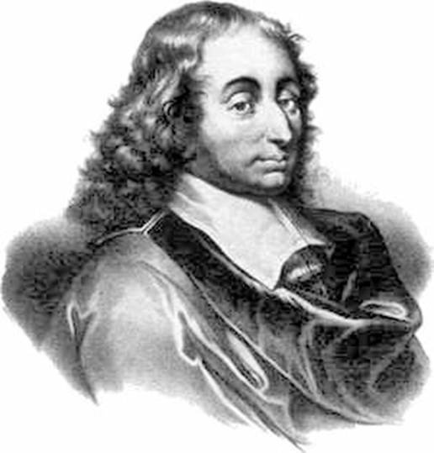
Blaise Pascal est un génie français.
Le diapоrama est fait par Lébédev Eugène, élève de 9 –ième de l′ école №25
2013

Slide 2
Sommaire
1. Introduction
1.1 Le but et les tâches du travail.
2. Blaise Pascal est savant.
2.1 Contributions aux mathématiques
2.2 Inventions
2.3 Expériances
3. Blaise Pascal est philosophe, écrivain
3.1 Ses principales œuvres
3.2 Ses citations
4. Conclusion
5. Bibliographie
6.Annexes.

Slide 3
1.Introduction
1.1 Le but et les tâches du travail.
Le but de notre travail est découvrir les travaux de Blaise Pascal et son contribution au developpement de la science du monde comme savant, philosophe, écrivain.
Les tâches du travail sont faire le dossier de Blaise Pascal, apprécier le genie de Pascal , relier ses travaux à des applications actuelles.

Slide 5
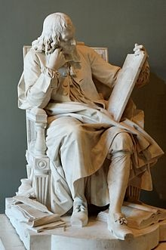
Blaise Pascal est le savant.
A douze ans , il redécouvre à sa façon les mathématiques; à seize, il invente la géométrie projective, aujourd'hui encore nécessaire à la mécanique et aux sciences de l'ingénieur; à dix-neuf, il met au point la première machine à calculer, dont s'inspirent encore tous nos ordinateurs.
А vingt - trois ans, il invente la physique expérimentale, calcule la pesanteur de l'air, conçoit la presse hydraulique et fait s'écrouler une théorie multimillénaire, selon laquelle la nature aurait "horreur du vide".
A vingt-huit ans , il invente le calcul des probabilités, pilier de toutes les sciences sociales et physiques d'aujourd'hui. A trente, il contribue à fixer la langue française et crée le journalisme polémique.
A trente-cinq il résout l'un des plus difficiles problèmes mathématiques jamais posés, tout en inventant le calcul intégral.

Slide 6
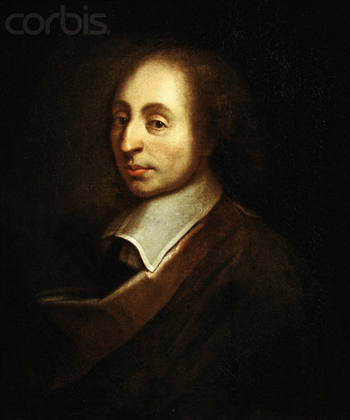
2.1 Contributions aux mathématiques
Le théorème de Pascal
La géométrie projective

Slide 7
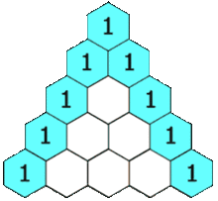
« Triangle de Pascal»

Slide 8
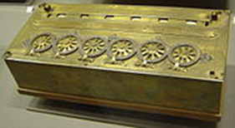
Inventions
La «Pascaline» une machine à calculer mécanique.
C ʼest une de ses plus grandes contributions à la science.

Slide 9
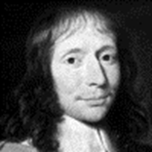
Expériances
La fameuse expérience des liqueurs.
Il a prouvé qu’il existe une « pression atmosphérique».

Slide 10

Blaise Pascal est philosophe, écrivain
En littérature, Pascal est un des auteurs les plus importants de la période classique française.

Slide 11
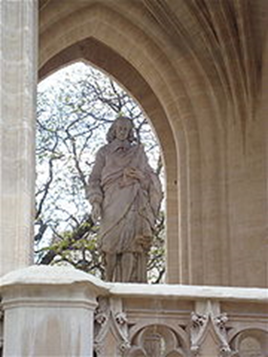
Ses principales œuvres
«Les Provinciales»
«Pensées»

Slide 12
Ses citations
«Pensée fait la grandeur de l'homme»;
«Tout notre raisonnement se réduit à céder au sentiment»;
«L'homme est si grand, que sa grandeur paraît même en ce qu'il se connaît miserable»;
«Travaillons donc à bien penser : voilà le principe de la morale»;
«Le plaisir des grands est de pouvoir faire des heureux».

Slide 13
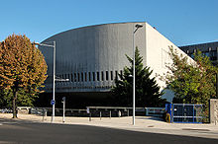
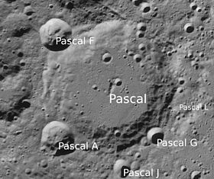
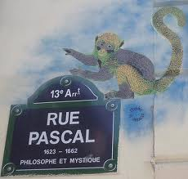
Conclusion
L’Université de Clermont-Ferrand
La rue Pascal dans le 13-e arrondissement de Paris.
Un Prix Blaise Pascal
Un cratère lunaire de Pascal
Pascal est un langage de programmation
Blaise Pascal est une des figures les plus importantes de son siècle.

Slide 14
Sitographie.
1.http://people.wku.edu/nathan.love/426-20th/pascal.htm
2.http://last48hours.com/actu/qui-est-blaise-pascal
3.http://www.clermont-ferrand.fr/IMG/pdf/parcours_maths_cetl.pdf
4.http://1100f.free.fr/tout_sur_pascal.htm
5. http://fr.wikipedia.org/wiki/Blaise_Pascal

